Slide 1
操作系统
（设备管理）
徐锋
Email: xf@ics.nju.edu.cn
南京大学计算机科学与技术系

Slide 2

主要内容
概述
输入/输出处理
缓冲技术
I/O软件层次及其功能
驱动调度技术
设备分配
虚拟设备

Slide 3
概述
计算机的外围设备分为（设备管理的对象）：
  存储型设备，以存储大量信息和快速检索为目标，如磁带机、磁盘机
  输入输出型设备，将外界信息输入计算机，把计算结果从计算机输出。如显示器、卡片机、打印机
设备管理的目的：
  方便用户使用各种各样的外围设备，同时提高各种外围设备的并行性，从而提高其利用率

Slide 4
概述
设备管理是操作系统中最庞杂和琐碎的部分。其主要内容：
  外围设备中断处理
  缓冲区管理
  外围设备的登记和使用情况跟踪以及分配和去配
  外围设备驱动调度
  虚拟设备及其实现
基本

Slide 5
输入/输出处理
输入/输出系统的组成
  I/O设备及其接口线路
  控制部件
  通道
  管理软件
硬件
软件
输出
外围设备
主存
输入

Slide 6

输入/输出处理
输入/输出设备分类
  按输入、输出特征
    输入型、输出型、存储型
  按信息交换的单位
    字符型、块
  按存取方式
    顺序型
    直接型（随机）

Slide 7
输入/输出处理
输入/输出控制方式
  I/O控制器（管理软件），对设备进行管理/并实施具体的I/O操作
  按其功能的强弱、以及与CPU的联系方式（并行度的差异），可分为：
    询问方式
    中断方式
    DMA方式
    通道方式

Slide 8
输入/输出处理
输入/输出控制方式
  询问方式
    程序直接控制方式，不断查询外围设备的工作状态（忙式等待）
    CPU与I/O设备之间串行工作
    效率低下

Slide 9
输入/输出处理
输入/输出控制方式
  中断方式
    中断技术的引入，使得外围设备有表达其工作状态的能力
    CPU与I/O设备之间可以部分并行工作，但数据传输时，CPU需要参与工作，仍为串行工作方式
    效率有所提高

Slide 10
输入/输出处理
输入/输出控制方式
  DMA方式
    I/O设备可直接与主存交换数据，而不需要CPU过多的干预
    DMA具有处理器的能力，与CPU共享对总线的控制
    数据在主存与I/O设备之间以块为单位传输，传输过程不需要占用CPU时间
    CPU与I/O设备之间可以并行工作，效率较高
    缺点：CPU还需要在块与块之间对I/O操作进行干预

Slide 11
输入/输出处理
输入/输出控制方式
  通道方式
    减少CPU对I/O操作的干预，只是在开始启动时执行相应指令，并在操作结束时通过中断通知执行代码进行处理。
    CPU与I/O设备之间完全并行工作
    效率高
  通道分类：
    字节多路通道，以字节为单位交叉工作，连接大量慢速设备
    选择（高速）通道，连接快速设备，一次为一个设备服务
    数组多路通道，上述两种混合

Slide 12
缓冲技术
动因：
  改善CPU与外围设备之间速度不匹配的矛盾
  协调逻辑记录大小与物理记录大小不一致的问题
  减少I/O操作对CPU执行的中断次数
  放宽对CPU中断响应时间的要求
基本思想，
  当一个进程执行写操作输出数据时，先向系统申请一个输出缓冲区，然后，将数据高速送到缓冲区。若为顺序写请求，则不断把数据填到缓冲区，直至装满。输入缓冲区类似。

Slide 13
缓冲技术
缓冲技术分类：
  单缓冲
    一种简单的缓冲技术，效率较低
  双缓冲
    又称缓冲交换。两个缓冲区轮流工作。
  多缓冲
    多级缓冲组成循环缓冲。

Slide 14
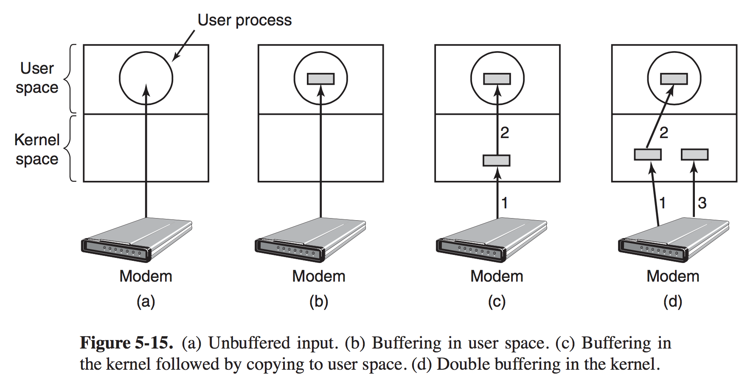
缓冲技术
缓冲技术实例

Slide 15
I/O软件原理
I/O软件目标
  设备独立性
    统一命名，UNIX系统利用文件系统文件名来统一命名I/O设备
  错误处理
    错误尽量在接近硬件层（错误发生处）得到处理
  同步与异步传输
    不论是同步传输，还是异步传输（大部分情况），从应用程序角度看均为同步传输
  缓存管理
    不同层次的缓存管理
  设备的分配与去配
    区别对待共享设备与独占设备，独占设备分配容易引发死锁

Slide 16
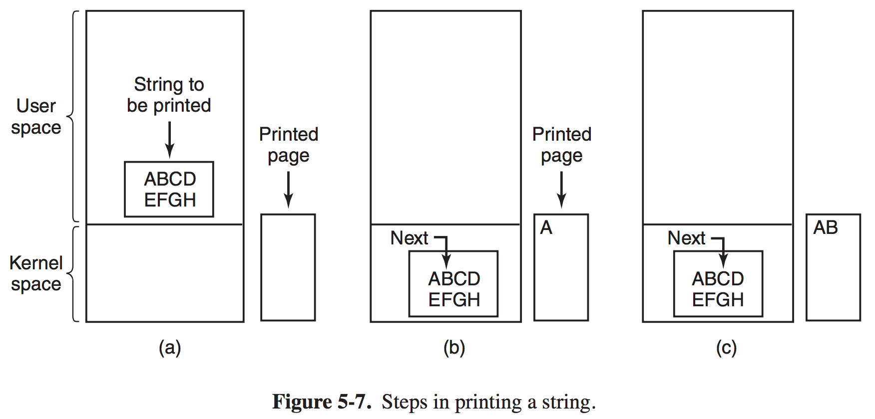
不同的I/O控制方式对应的软件实现
打印字符串过程

Slide 17
程序控制I/O实现
系统调用引发
// 将待打印数据从用户空间拷贝至内核缓冲区
copy_from_user(buffer, k_buffer, count);
// 依次打印缓冲区中每个字符
for (i = 0; i < count; i++) {
// 轮询方式查看打印机控制器状态寄存器，等待设备空闲
while (*printer_status_reg != READY);
// 将下一个字符放入打印机控制器数据寄存器
*printer_data_reg = k_buffer[i];
}
// 返回用户态
return_to_user();

Slide 18
中断驱动I/O实现
系统调用引发
打印机中断处理
// 将数据从用户空间拷贝至内核空间
copy_from_user(buffer, k_buffer, count);
// 初始化字符指针
i = 0;
// 打开中断
enable_interrupts();
// 等待设备空闲
while(*printer_status_reg != READY);
// 在控制器数据寄存器存入第一个字符
*printer_data_reg = k_buffer[i];
// 字符串指针加一
i = i++;
// 调度其他进程执行
scheduler();
if (count == 0) {
// 全部字符输出完成，则唤醒用户进程
unblock_user();
} else {
// 否则，将下一个字符存入控制器数据寄存器
*printer_data_reg = k_buffer[i];
// 计数器减一
count = count - 1;
// 字符串指针加一
i = i + 1;
}
// 中断响应
acknowledge_interrupt();
// 中断返回
return_from_interrupt();

Slide 19
使用DMA的I/O实现
系统调用引发
DMA控制器中断处理
// 将数据从用户空间拷贝至内核空间
copy_from_user(buffer, k_buffer, count);
// 设置DMA控制器
set_up_DMA_controller();
// 调度其他进程执行
scheduler();
// 中断响应
acknowledge_interrupt();
//唤醒用户进程
unblock_user();
// 中断返回
return_from_interrupt();

Slide 20
I/O软件层次
用户级I/O软件
与设备无关的I/O软件
设备驱动程序
中断处理程序
I/O硬件

Slide 21
中断处理程序
主要功能：
  唤醒设备驱动程序
    保护现场
    为设备驱动程序准备运行环境
    唤醒设备驱动程序
    中断返回

Slide 22
设备驱动程序
直接控制I/O设备的代码
  内核进程实现（正确性难保证，降低系统可靠性）
  用户进程实现（对设备控制器操作的代码封装在内核）
主要功能
  设备初始化
  将设备无关层发出的抽象读写请求
  日志等
通常分为块设备驱动程序和字符设备驱动程序
  符合操作系统的规范（编程框架）
    块设备和字符设备需要实现规定的函数，被上层调用
    如果是内核进程实现，还需规定能够访问的内核函数列表

Slide 23
与设备无关的I/O软件
设备驱动程序的统一接口
  统一设备驱动编程框架
  I/O设备命名与保护
    例如，UNIX系统利用文件系统对设备统一命名和实施保护（主设备号，次设备号，文件访问控制属性）
缓冲
错误报告
分配与释放设备
  无空闲设备时
    设备申请失败
    加入等待队列
定义设备无关的块大小

Slide 24
用户空间的I/O软件
库函数形式（最终被连接进用户代码中）
  触发系统调用，启动实际I/O操作
  数据格式化，如printf实现
独立用户进程形式
  假脱机系统
    守护进程
    假脱机目录

Slide 25
I/O软件层次及其功能
层次
I/O应答
I/O功能
用户空间I/O软件
进行I/O调用；格式化I/O；设备虚拟化
I/O请求
设备无关软件
命名；保护；阻塞；缓冲；分配
设备驱动程序
建立设备寄存器；检查状态
中断处理程序
当I/O结束时，唤醒驱动程序
硬件
执行I/O操作

Slide 26
驱动调度技术
什么是驱动调度？
  系统运行时，同时会有多个访问辅助存储器的进程请求输入/输出操作，操作系统必须采用一种调度策略，使其能按最佳的次序执行各访问请求。
调度效率指标：
  若干个输入/输出请求服务所需的总时间越少，则系统效率越高

Slide 27
驱动调度技术
影响存取访问速度的因素：
  调度算法（策略），即如何对访问请求进行优化排序
  信息在辅助存储器上的排列方式
  存储空间的分配方法

Slide 28
驱动调度技术
存储设备的物理结构
  顺序存取存储结构
  随机（直接）存取存储结构

Slide 29
驱动调度技术
存储设备的物理结构
  顺序存取存储设备，严格依赖信息存放的物理位置进行定位和读写的存储设备，存取物理记录所需时间受其存放位置影响。例如：磁带机
磁头（正走、反走、正读、反读、正写、反写、倒带、…）
始点
块1
间
隙
块2
间
隙
块3
间
隙
… …
末点

Slide 30
驱动调度技术
存储设备的物理结构
  顺序存取存储设备——磁带机的优点与用途：
    存储容量大、稳定可靠、卷可装卸和便于保存
    物理块长的变化范围较大。
    被广泛用于存档（备份）文件存储设备

Slide 31
驱动调度技术
存储设备的物理结构
  随机（直接）存取存储设备（磁盘），每个物理记录有确定的位置和唯一地址，存取任何一个物理记录所需时间几乎不依赖于此信息存放的物理位置。
磁道
移动臂
柱面
盘片组
磁头

Slide 32
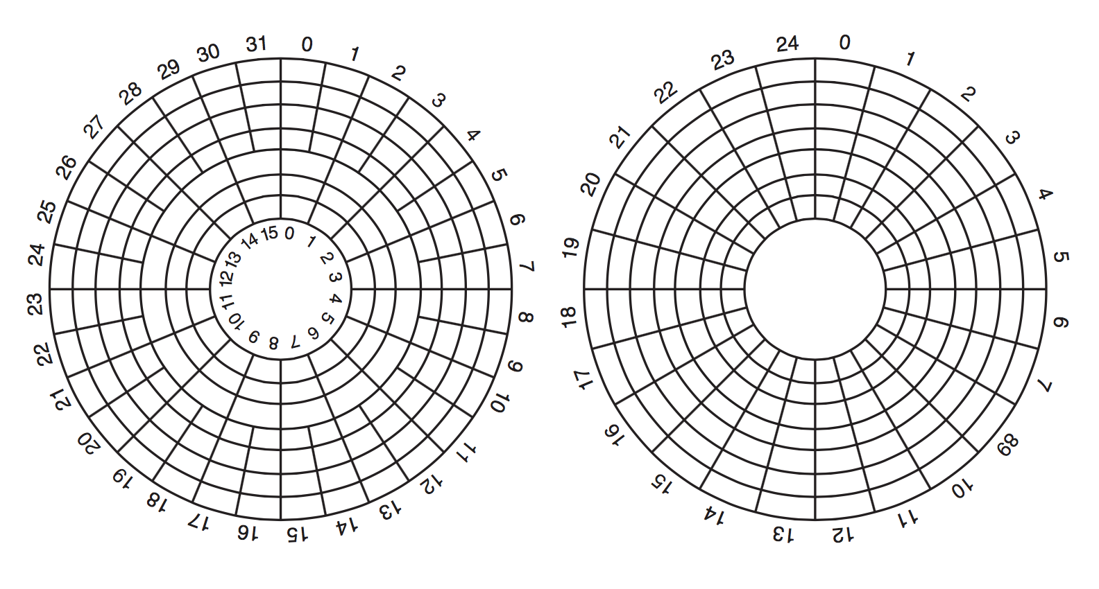
磁盘物理结构
盘片的几何结构
  每磁道等扇区数
  每磁道等密度

Slide 33
磁盘的物理结构
扇区结构（磁盘低级格式化结果）
  前导码(Preamble)
    扇区开始位置识别
    柱面号、扇区号
  数据块(Data)
  错误校验码(ECC)
错误校验码
数据块(512字节)
前导码

Slide 34
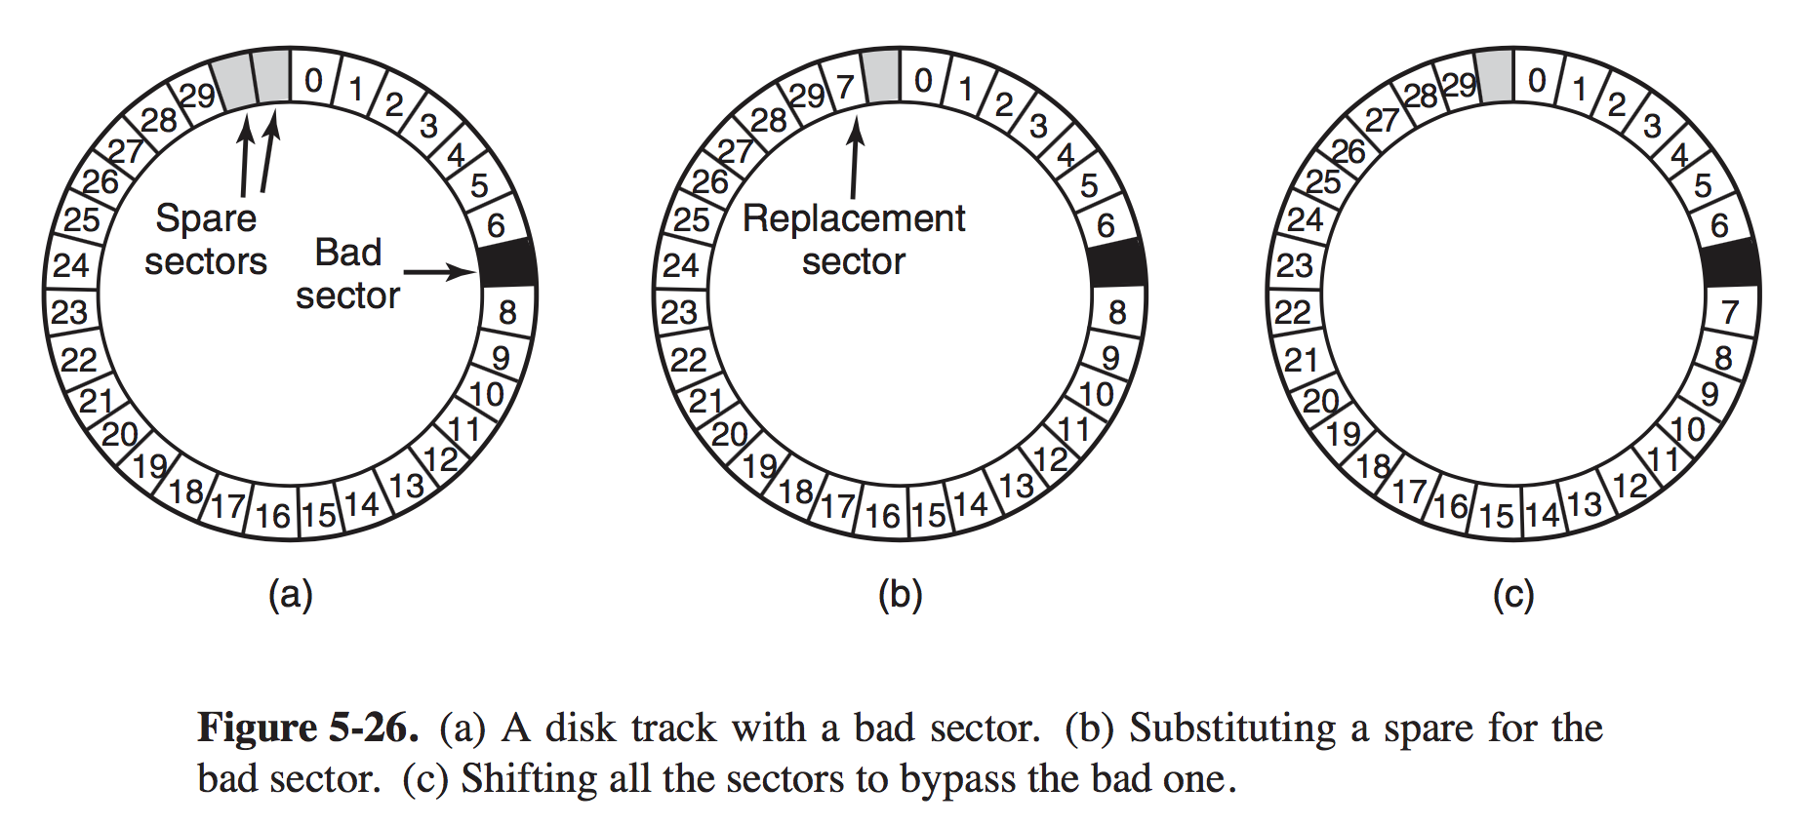
磁盘的物理结构
坏扇区处理（磁道结构）

Slide 35
磁盘的物理结构
随机（直接）存取存储设备——磁盘的相关概念：
  磁道：在一个盘面上读写磁头的轨迹。
  柱面：在磁头位置下的所有盘片的磁道组成的圆柱面
  扇区（块）：一个磁道又可划分为一个或多个物理块
  传统模式(CHS模式）下访问磁盘上的一个物理记录，需要确定三个参数：
    柱面号(10bits)、磁头号(8bits)、扇区号(6bits)
  现代磁盘，支持LBA（逻辑块寻址）寻址
CHS模式，最大磁盘容量，(2^6-1)*2^10*2^8=8064M

Slide 36
磁盘读写，BIOS Int 13回顾
调用此功能将从磁盘上把一个或更多的扇区内容读入内存。（BIOS不能自动地从一条磁道末尾切换到另一条磁道开始，因此用户必须把跨多条磁道的读操作分为若干条单磁道读操作）。
参数：
  AH=02H 指明调用读扇区功能。
  AL 置要读的扇区数目（> 0 and < 磁道最大扇区号）
  DL 需要进行读操作的驱动器号（0开始编号）
  DH 磁头号（0开始编号）
  CH 柱面号的低8位数（0开始编号）
  CL 低6位起始扇区号（1开始编号），位7-6表示柱面号的高2位
  ES:BX 读出数据的缓冲区地址
返回参数：
  如果CF=1，AX中存放出错状态。
  读出后的数据在ES:BX区域依次排列。

Slide 37
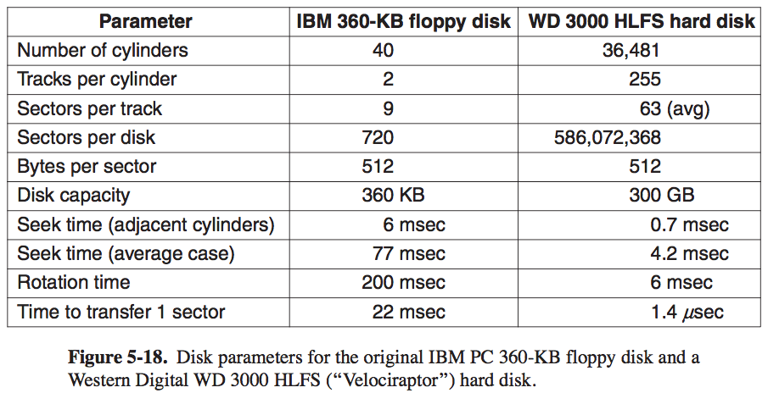
磁盘实例

Slide 38
驱动调度技术
旋转型存储设备（磁盘）的访问优化
  循环排序
  优化分布
  交替地址

Slide 39
驱动调度技术
旋转型存储设备（磁盘）的访问优化
  循环排序
    按照数据的分布对输入/输出请求进行排序，提高处理的效率
    举例
      假设每个磁道上保存4个记录（块），磁盘旋转速度是20ms/转，如果收到如下请求序列：读记录4、读记录3、读记录2、读记录1，则如何安排输入/输出顺序，到达理想的处理性能。
        按请求次序读取上述记录，总的处理时间：(1/2+1/4+3*3/4) * 20 = 60 (ms)
        按读取记录1, 2, 3, 4的顺序，则总的处理时间为：(1/2 + ¼ + 3* ¼) * 20 = 30 (ms)
        如果知道当前读位置为记录3，则按读取记录4,1,2,3顺序，则总的处理时间为：(4 * ¼) * 20 = 20 (ms)
块1
块2
块4
块3

Slide 40
驱动调度技术
旋转型存储设备（磁盘）的访问优化
  优化分布
    按照数据处理的规律，合理安排其磁盘上的分布，以提高处理的效率
    举例
      假设每个磁道上划分为10个块，分别存放A~J十个逻辑记录，磁盘旋转速度是20ms/转。如果处理程序读出每个记录后花4ms进行处理，则如何安排逻辑记录的存放位置，以达到理想的处理性能？
1
A
2
H
2*2 = 4ms
3
E
4
B

Slide 41
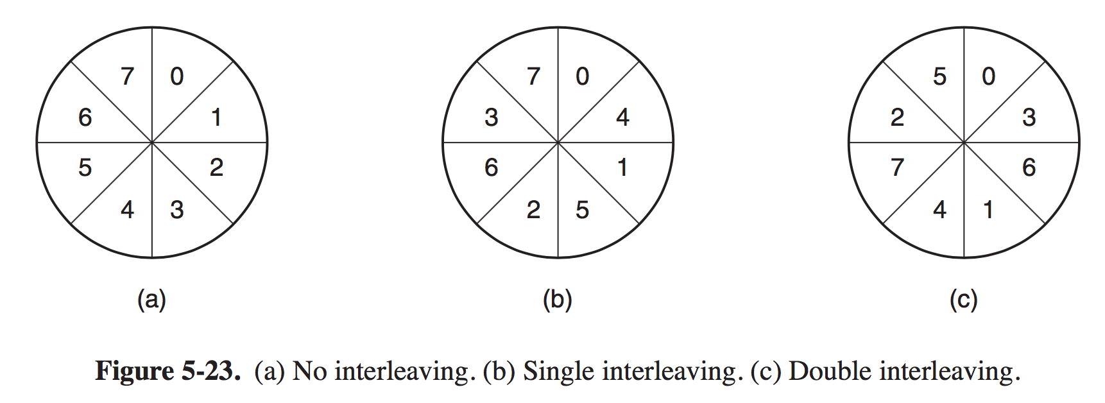
磁盘访问优化实例－扇区间隔排列
磁盘扇区读出之后，需要进行校验，会消耗一定时间
也可通过增加磁盘控制器缓存，如整条磁道缓存来解决上述问题

Slide 42
驱动调度技术
旋转型存储设备（磁盘）的访问优化
  交替地址
    通过数据的冗余存放来提高访问的速度
    缺点：
      消耗较多的存储空间
      数据一致性问题决定其较适合于数据记录总是读出使用的方式

Slide 43
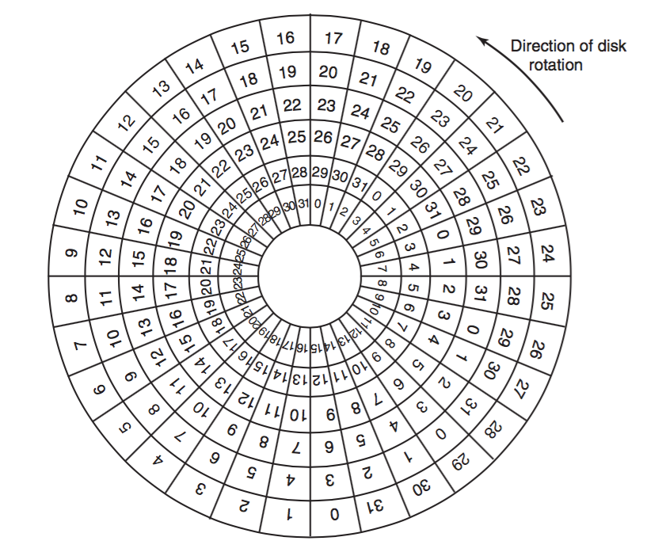
磁盘访问优化实例－柱面斜进
磁头臂移动需要花费时间，为保证连续的扇区被不间断读出

Slide 44
驱动调度技术
旋转型存储设备（磁盘）的搜索定位
  对于移动臂磁盘设备，除了旋转位置外，还有搜索定位的问题（寻道）
  常见的移动臂调度算法：
    先来先服务
    电梯调度算法
    最短查找时间优先算法
    扫描算法
    分步扫描算法
    循环扫描算法

Slide 45
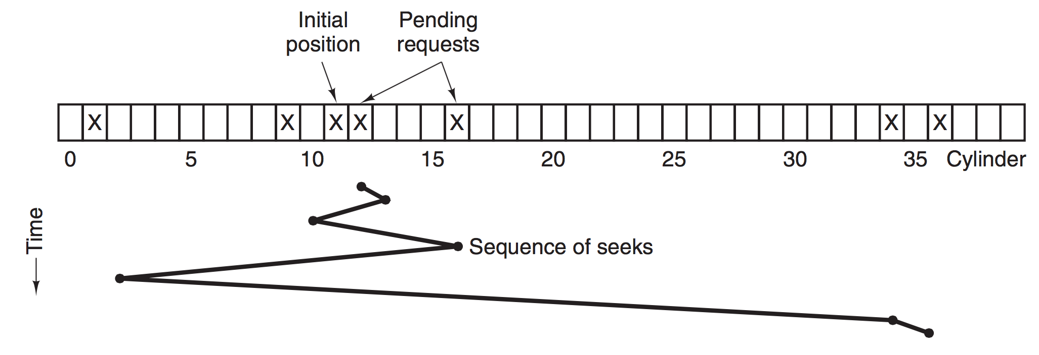
最短时间优先调度算法
当前位置11号柱面
新到来请求：1, 36, 16, 34, 9, 12
11-12-9-16-1-34-36, 共计移动61个柱面

Slide 46
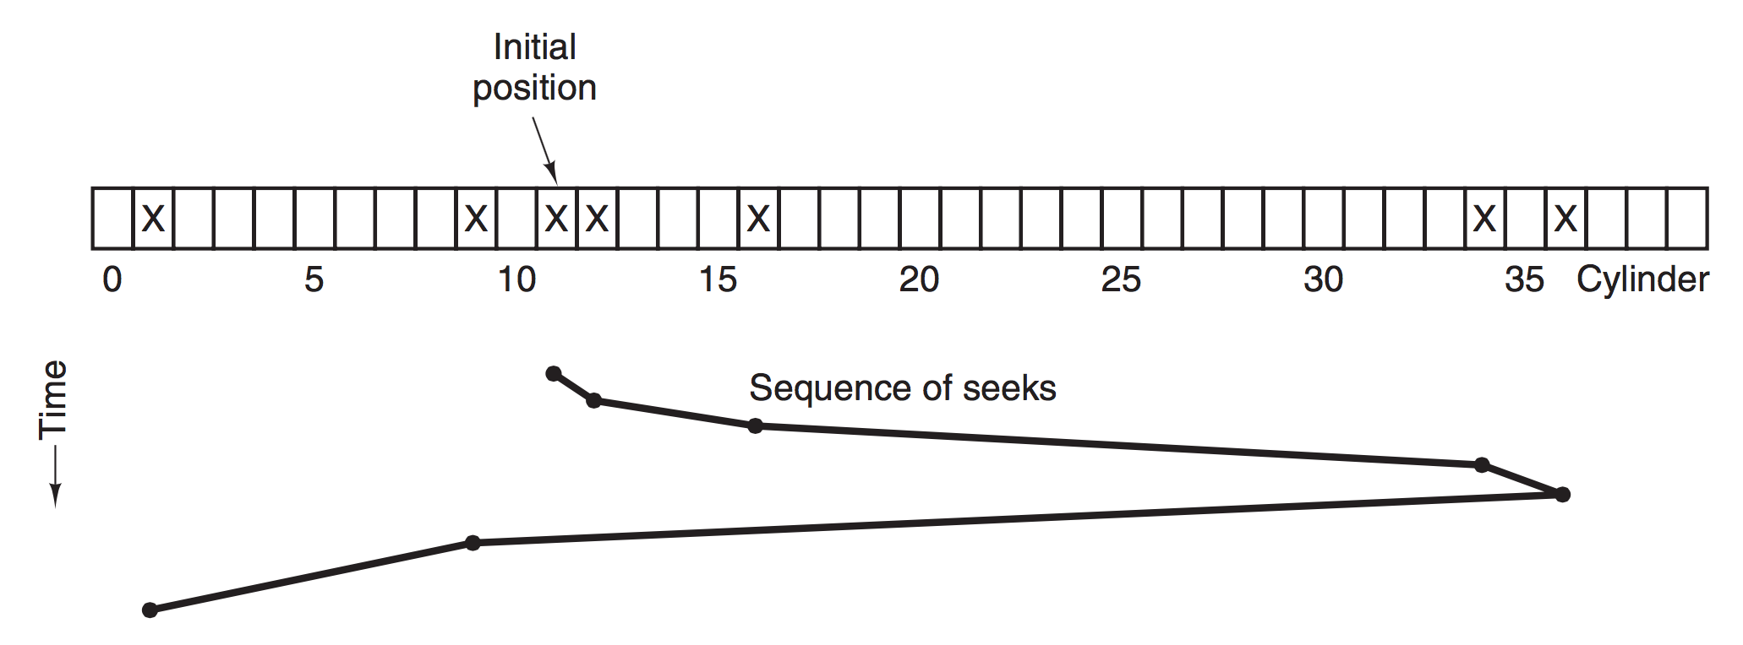
电梯调度算法
假设：当前移动臂正向编号大的柱面方向移动
11-12-16-34-36-9-1, 共移动60个柱面

Slide 47
Linux磁盘调度算法
Linux 2.4，电梯调度算法
  对相同或者相邻磁盘扇区的请求会合并
  考虑公平性，等待时间较长的请求先执行
Linux 2.6
  时限调度算法
    写请求异步完成，读请求同步完成
    距离当前磁道较远的请求，会延迟很长时间
  预期调度算法
    读请求可能会连续发生，并且很有可能发生在连续的磁盘区域（延迟执行，看看是否有后续读请求可以合并）

Slide 48
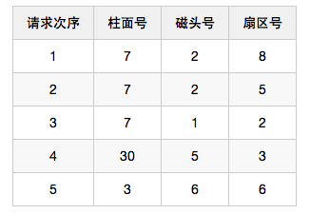
综合考虑磁道循环排序与移动臂
磁盘存在如下５个请求，当前磁头臂在１号柱面，试分析如何调度，使得总的花费时间最少？
５，３，２，１，４

Slide 49
驱动调度技术
独立磁盘冗余阵列(RAID)
  基本思路：
    用一组较小容量的、独立的、可并行工作的磁盘驱动器组成阵列来代替单一的大容量磁盘，并加入冗余技术，数据能够以多种方式组织和分布存储。
  优点：
    数据的分布存储，提高了单个I/O请求的处理性能
    数据的冗余，提高了系统的可靠性

Slide 50
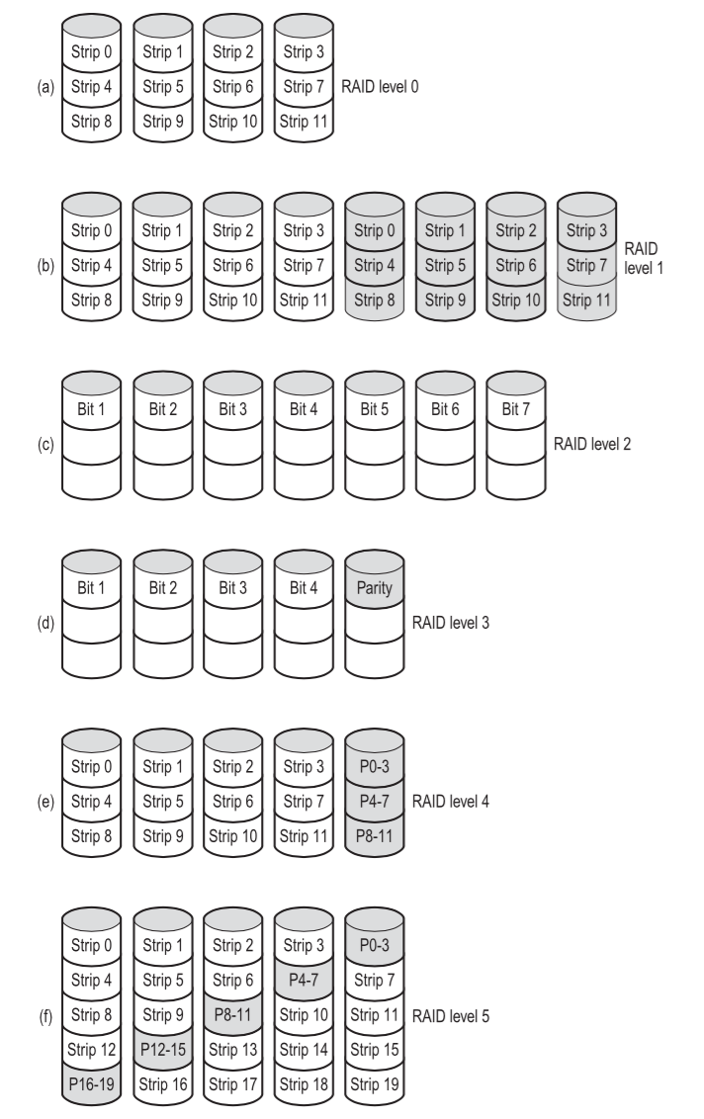
驱动调度技术
独立磁盘冗余阵列
  RAID0
  RAID1
  RAID2
  RAID3
  RAID4
  RAID5
  RAID6

Slide 51
驱动调度技术
提高磁盘I/O速度的一些方法
  提前读
  延迟写
  虚拟盘

Slide 52
设备分配
设备按其使用特性可分为：
  独占设备（独占方式分配），如读卡机
  共享设备（共享方式分配），如磁盘
  虚拟设备（虚拟方式分配）
对独占设备通常采用静态分配方式
对共享设备通常不需要预先分配
常见的分配算法：
  先来先服务
  优先级高者先服务

Slide 53
虚拟设备
Spooling 技术是用一类物理设备模拟另一类物理设备的技术。其作用：
  使独立使用的设备变成可共享设备
  处理器与外围设备速度匹配

Slide 54
SPOOLING系统组成与结构
输入设备
预输入程序
输入井
作业调度程序
作业1信息
…
井管理
程序
作业n信息
运行作业
作业1结果
…
输出设备
缓输出程序
作业n结果
输出井

